Slide 1
Network DEA in Insurance Industry
吳延東

Slide 2
產險、壽險 | Z1 no split | Z1 split
CRS |  | 做這個
VRS |  | 時間（5 年）
更正：先看 network DEA VRS 的論文

Slide 3
產險、壽險 | Z1 no split | Z1 split
CRS
VRS |  | 時間（5 年）

Slide 4
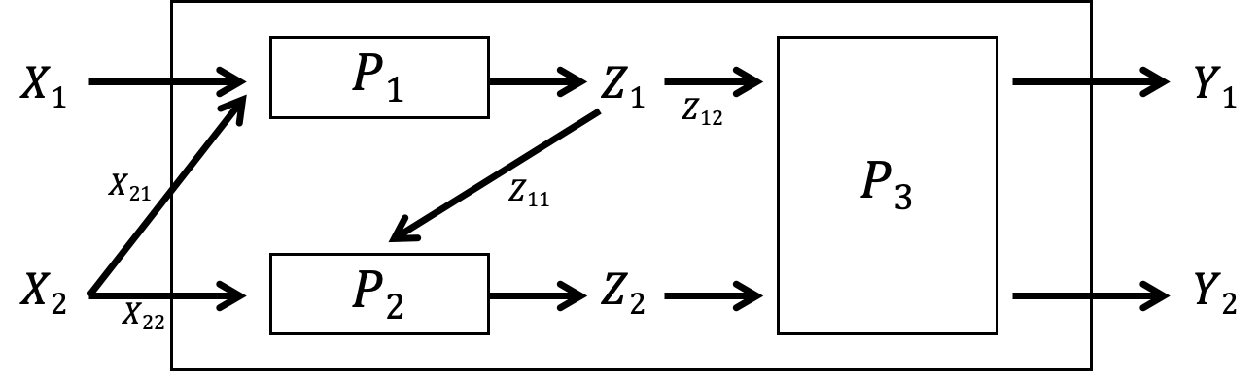



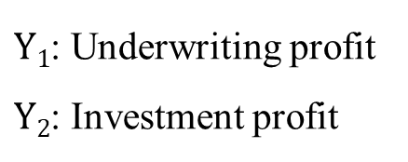



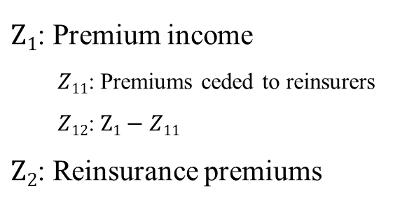



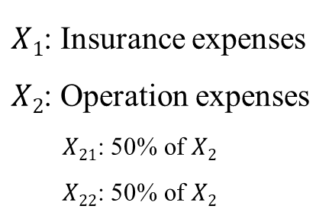


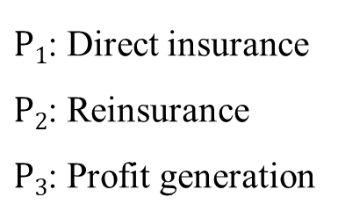


Revised network DEA model
Network DEA in Insurance Industry
(VRS input-oriented)
Notations:
$X1$: Insurance expenses
$X2$: Operation expenses
$X21$: 50% of $X2$
$X22$: 50% of $X2$
$Z1$: Premium income
$Z11$: Premiums ceded to reinsurers
$Z12$: $Z1−Z11$
$Z2$: Reinsurance premiums
$P1$: Direct insurance
$P2$: Reinsurance
$P3$: Profit generation
$Y1$: Underwriting profit
$Y2$: Investment profit
$$X1$$
$$P1$$
$$Z1$$
$$Y1$$
$$Z12$$
$$X21$$
$$P3$$
$$Z11$$
$$X2$$
$$P2$$
$$Z2$$
$$Y2$$
$$X22$$

Slide 5
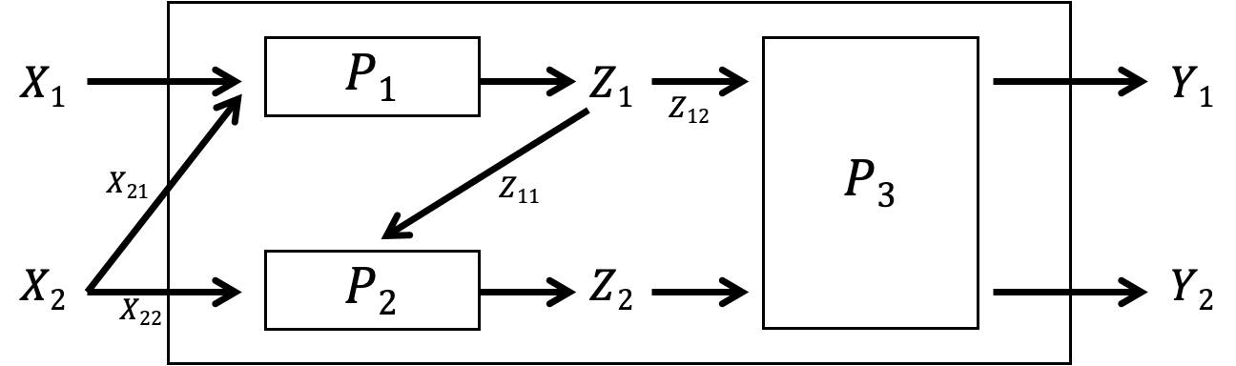
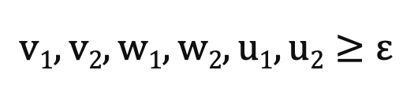
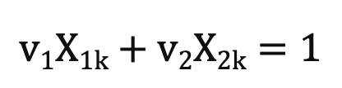

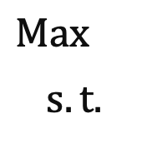
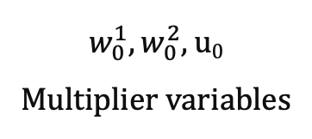
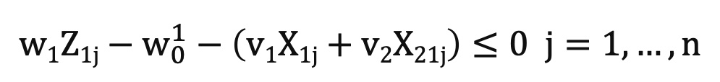
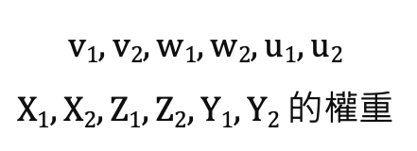
Revised network DEA model
Network DEA in Insurance Industry
(VRS input-oriented)
$$Max$$
$s.t.$
$$u1Y1k+u2Y2k−u0$$
$$v1X1k+v2X2k=1$$
$$\left(u1Y1j+u2Y2j−u0\right)−\left(v1X1j+v2X2j\right)≤0 j=1,…,n$$
$$v1, v2, w1, w2, u1, u2$$
$X1, X2, Z1, Z2, Y1, Y2$ 的權重
sys
$$w1Z1j−w_{0}^{1}−\left(v1X1j+v2X21j\right)≤0 j=1,…,n$$
p1
$$w2Z2j−w_{0}^{2}−\left(v2X22j+w1Z11j−w_{0}^{1}\right)≤0 j=1,…,n$$
$$w_{0}^{1},w_{0}^{2}, u0$$
Multiplier variables
p2
$$u1Y1j+u2Y2j−u0−\left(w1Z12j+w2Z2j−w_{0}^{1}−w_{0}^{2}\right)≤0 j=1,…,n$$
p3
$$v1, v2, w1, w2, u1, u2≥ε$$

Slide 6
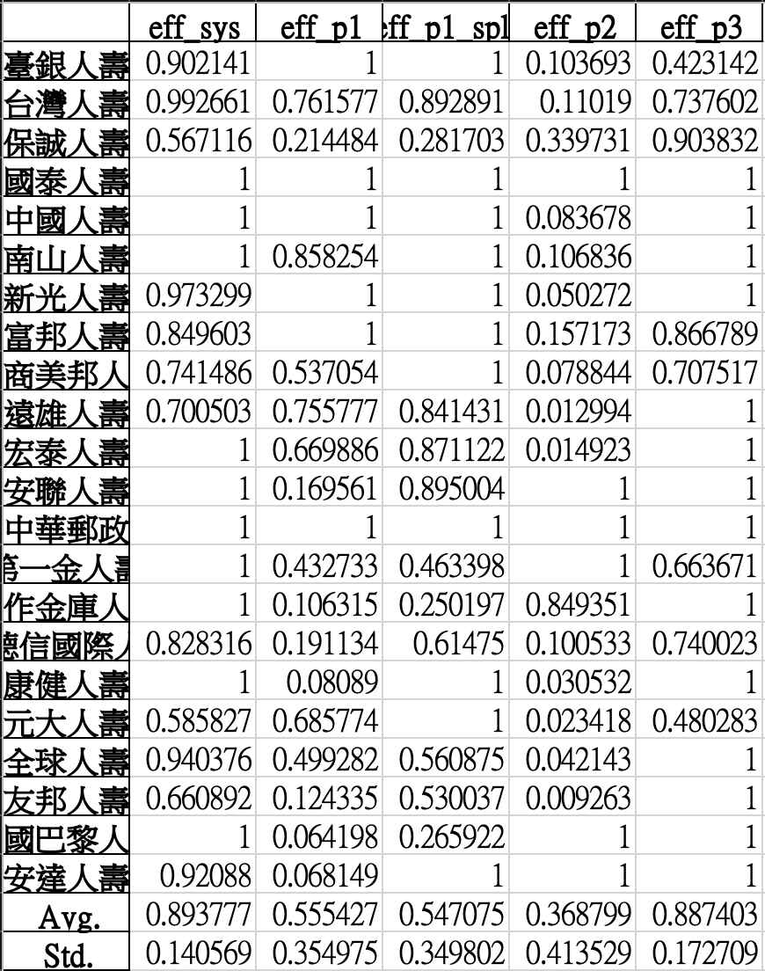
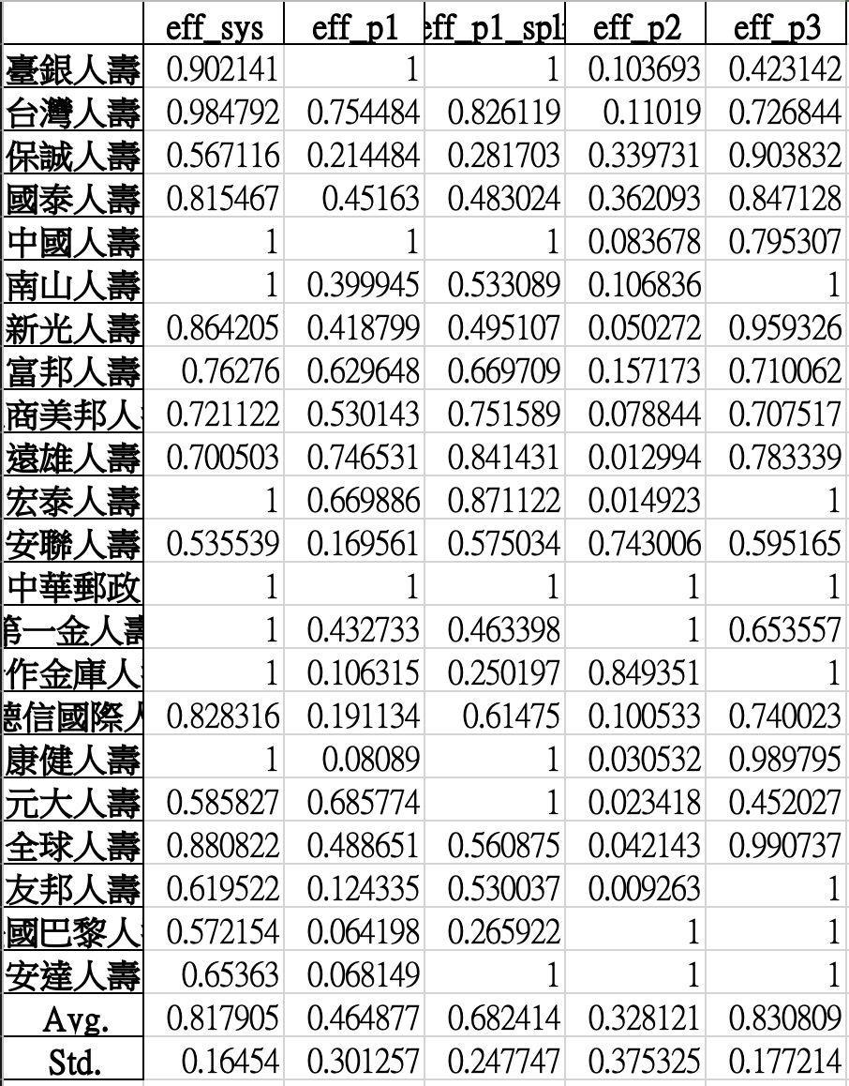
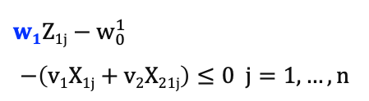
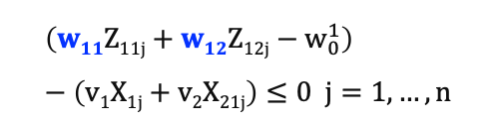
Non-related network DEA model
Network DEA in Insurance Industry
(VRS input-oriented)
一般 VRS
分子 ≥ 0
2019
壽險
產險
Z1_split
Z1_split
Z1_split 與原始限制式差異：
原始：
$$w1Z1j−w_{0}^{1}$$
$$−\left(v1X1j+v2X21j\right)≤0 j=1,…,n$$
Z1_split:
$$\left(w11Z11j+w12Z12j−w_{0}^{1}\right)−\left(v1X1j+v2X21j\right)≤0 j=1,…,n$$
加入限制式：分子 ≥ 0 後：
國泰分數暴跌，部分分 process 排名下跌
系統效率值部分 DMU 下跌
差異：部分效率下跌

Slide 7
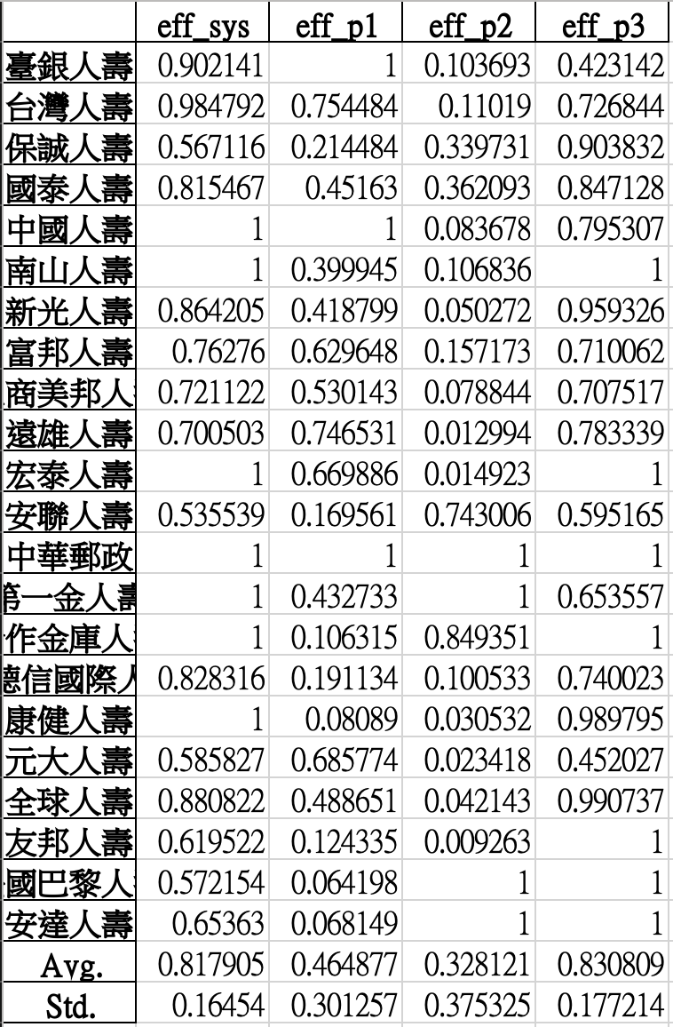
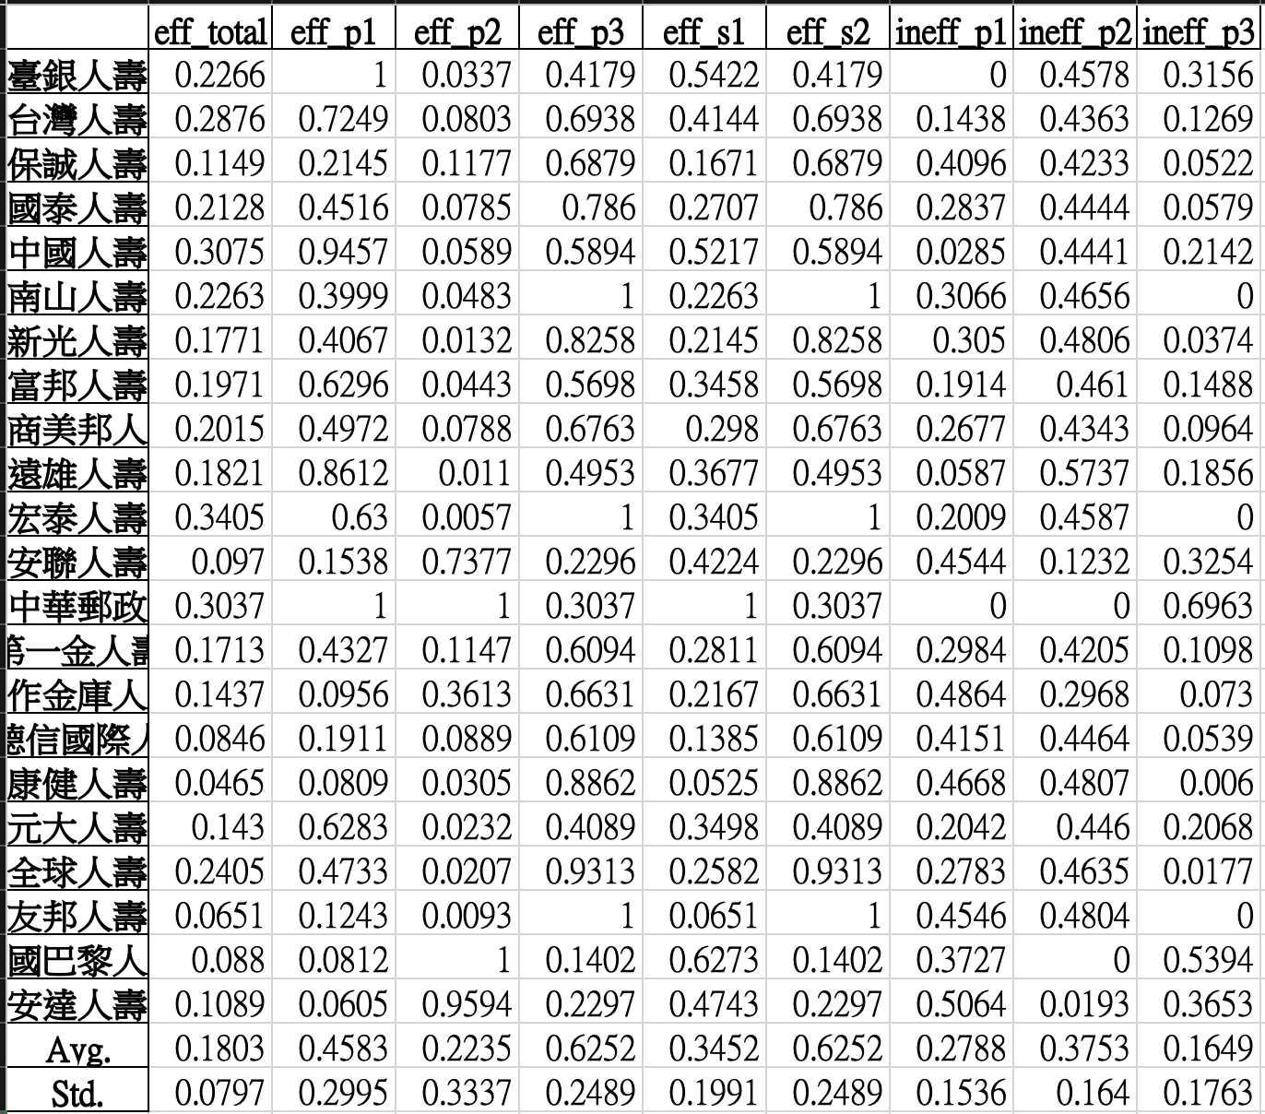
分子 ≥ 0
Revised network DEA model
Network DEA in Insurance Industry
(CRS)
2019
壽險
產險
部分結果相近
P3 沒那麼有效率的 DMU 上升
after

Slide 8
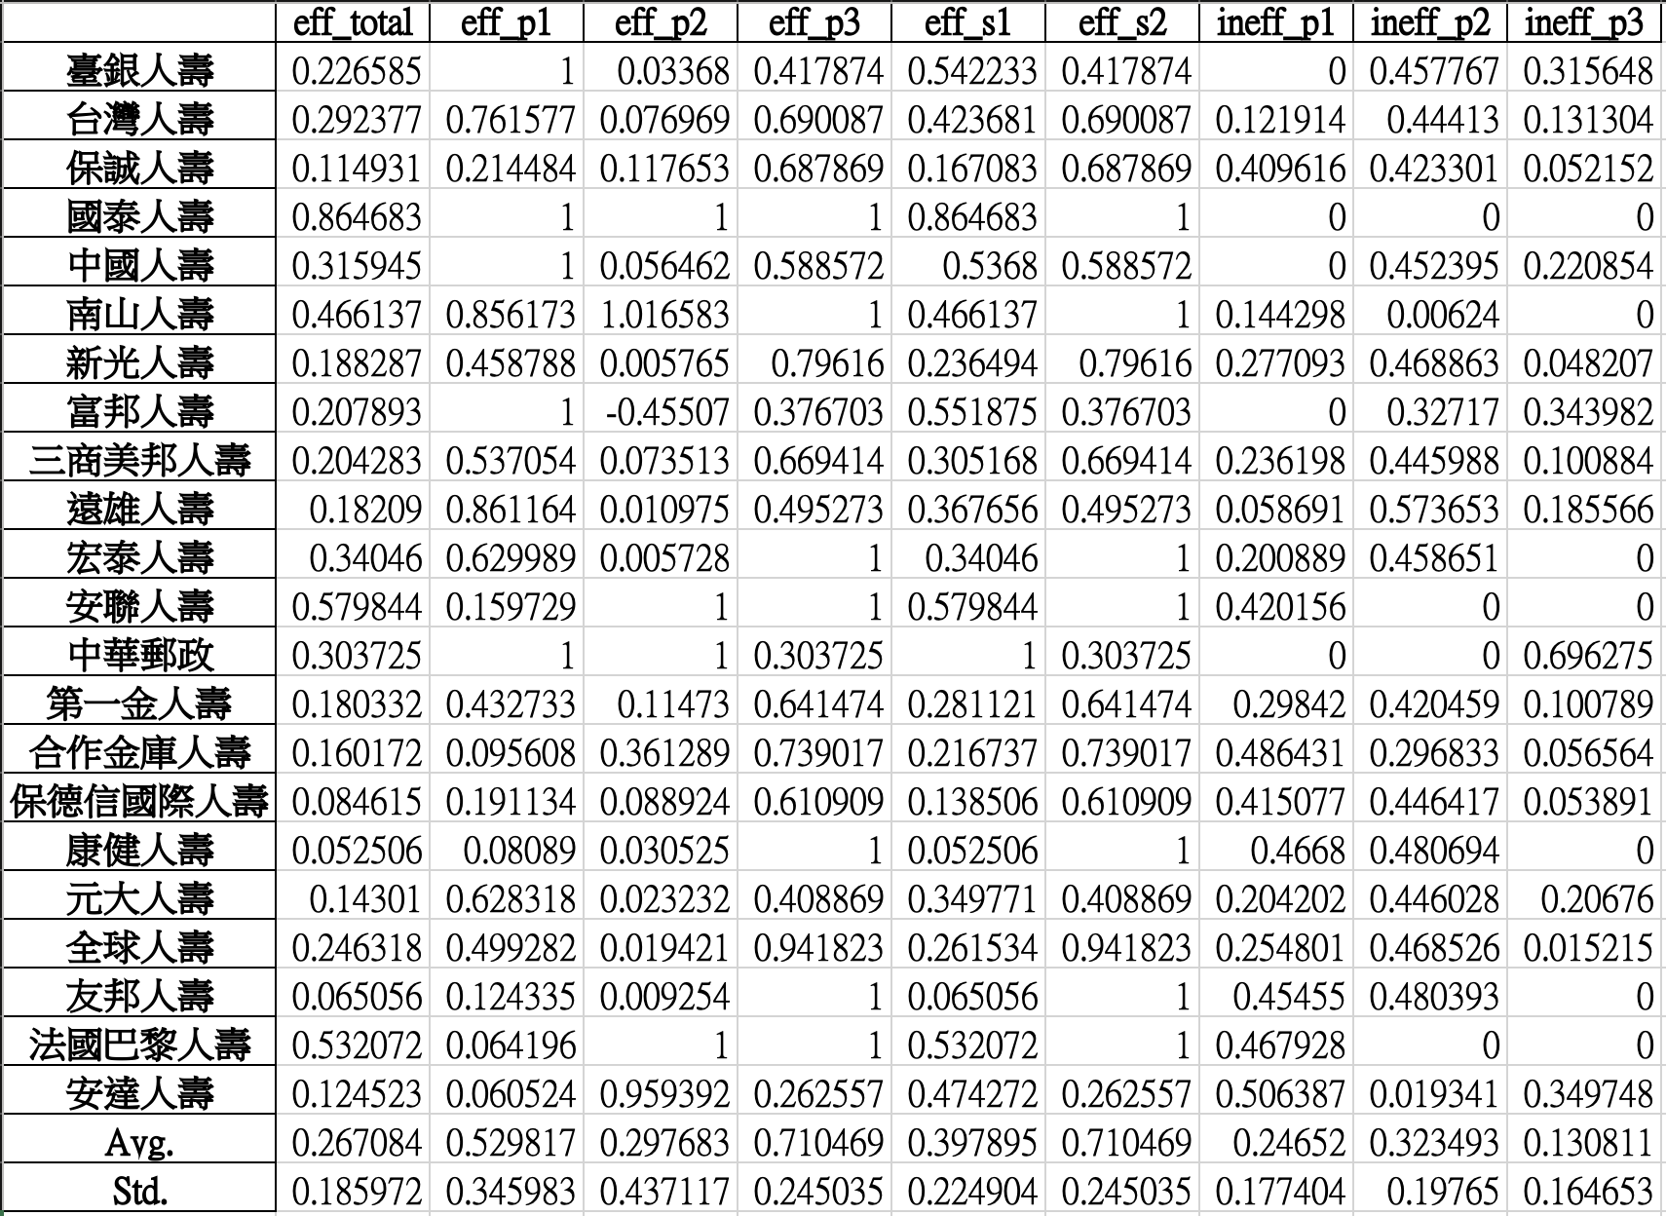
加入分子 ≥ 0 後
與初始的 relational network DEA 比較
(VRS input-oriented)
(CRS)
2019
壽險
產險
國泰、南山分數暴跌
富邦分數不合理
原始 network DEA

Slide 9
左右的 correlation coefficient
先切入 return to scope
一般（non-relational） VRS
與初始的 relational network DEA 比較
(VRS input-oriented)
差異不大，主要差異在 p3 上升，推測是網路 DEA 的性質導致
富邦 p2 結果較相近
2019
壽險
產險
原始 network DEA

Slide 10
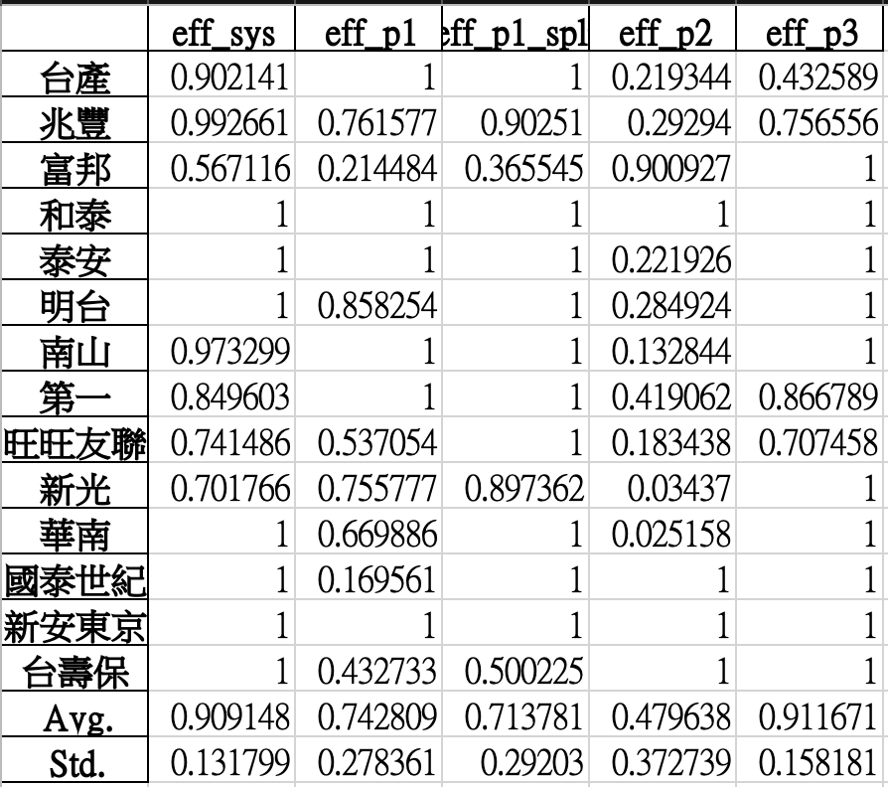
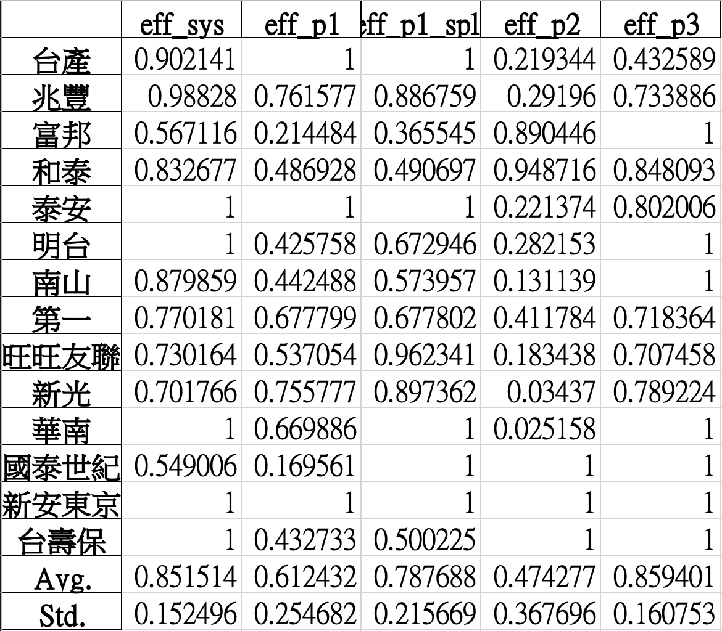
Non-related network DEA model
Network DEA in Insurance Industry
(VRS input-oriented)
2019
壽險
產險
一般 VRS
分子 ≥ 0
加入限制式：分子 ≥ 0 後：
差異：部分效率值下修

Slide 11
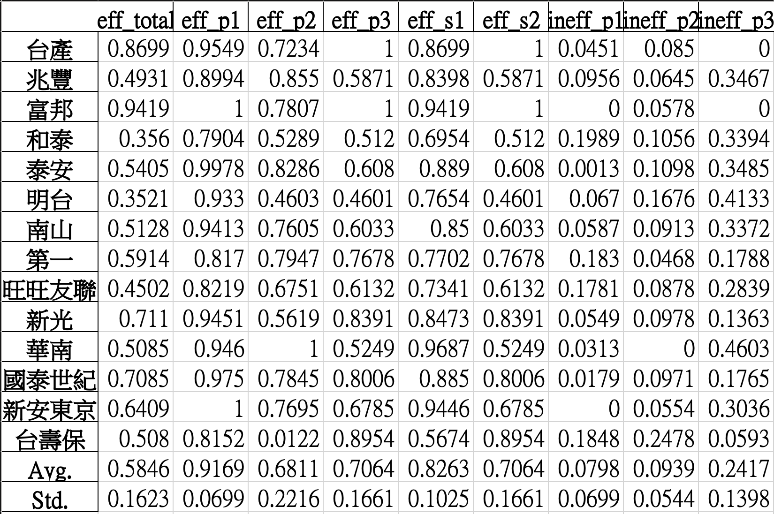
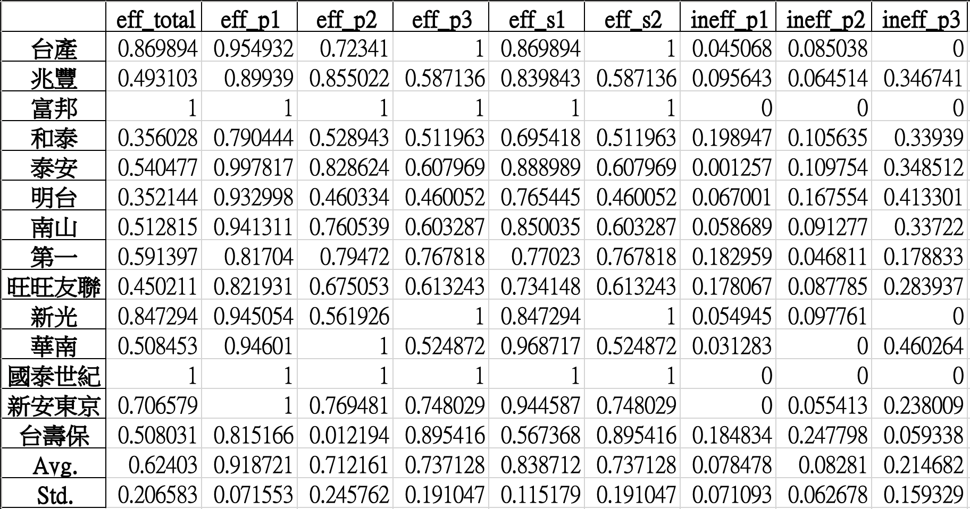
與初始的 relational network DEA 比較
(VRS input-oriented)
加入分子 ≥ 0 後
2019
壽險
產險
整體排名不變
原始 network DEA

Slide 12
與初始的 relational network DEA 比較
(VRS input-oriented)
一般（non-relational） VRS
2019
壽險
產險
轉為 non-relational 後，
大部分 DMU 效率值上升，
如有運用各流程整合的效率反而失去領先地位
原始 network DEA

Slide 13
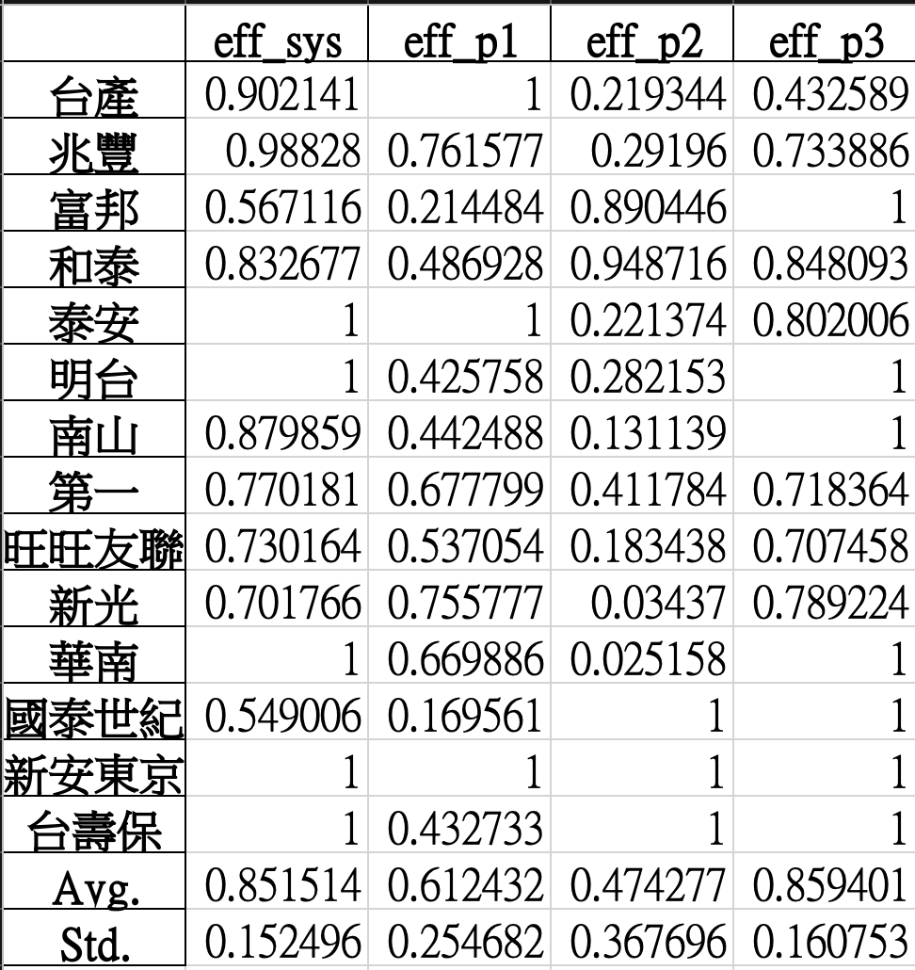
獨立
Network DEA in Insurance Industry
(VRS input-oriented)
2019
壽險
產險
富邦分數暴跌
after

Slide 14
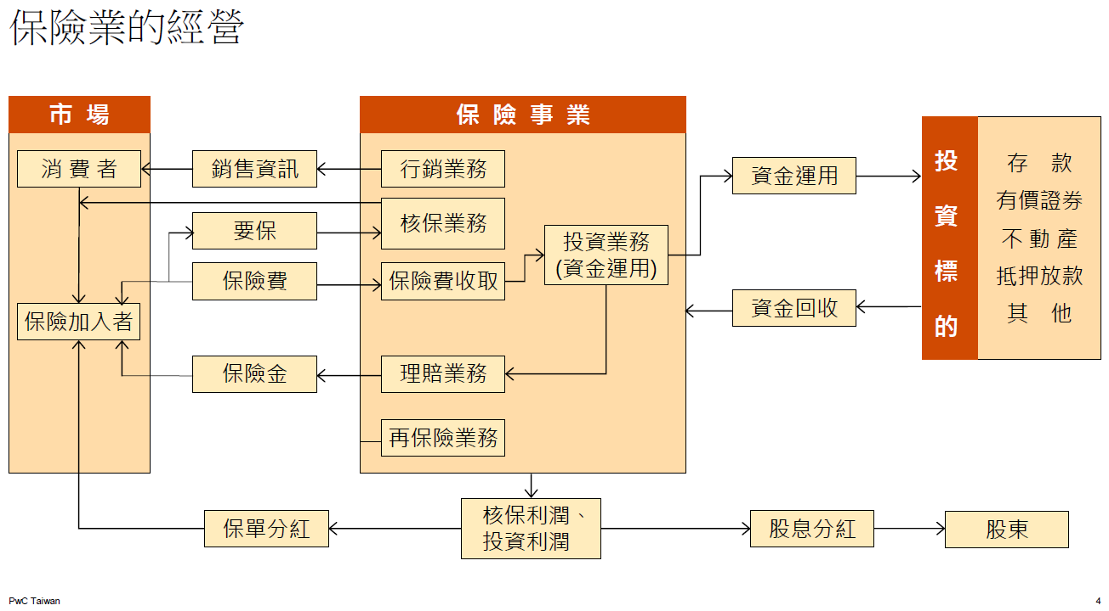
Network DEA in Insurance Industry
保險業務會影響再保分保業務
理賠與投資同時進行

